Slide 1
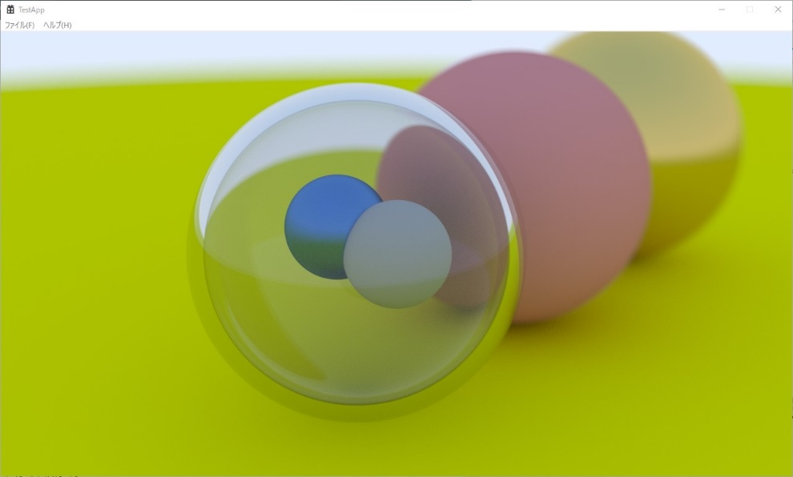
パストレーシング・レンダラーの製作
概要
C言語を用いてパストレーシングを実装し、様々なプログラミング言語から使用できる レンダリングライブラリを製作した。
レンダラーとは
3Dモデルなどが配置されたシーンをから 仮想的なカメラに映る画像を生成する ソフトウェア。3DCADや3DCGソフトに 組み込まれている。Blenderに入ってい るのは「Cycles」。
パストレーシングとは
モンテカルロ法を用いてレンダリング 方程式を解くアルゴリズム。
参考ページ
Ray Tracing in One Weekend https://raytracing.github.io/
https://rayspace.xyz/CG/contents/path_tracing_implementation/
↑製作したライブラリを使用したアプリ(C++)

Slide 2
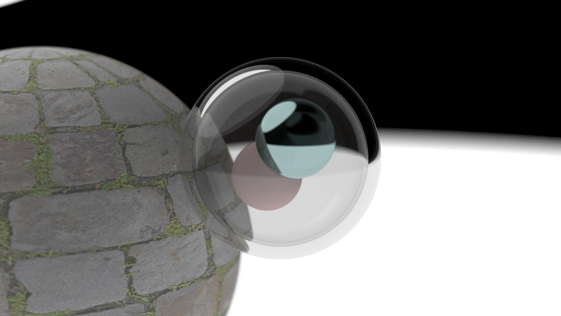
レンダリング結果1
作ったライブラリをPythonから呼び出して静止画をレンダリングした。
↓本気のレンダリング結果 (1ピクセルあたり1000回サンプリング)

Slide 3
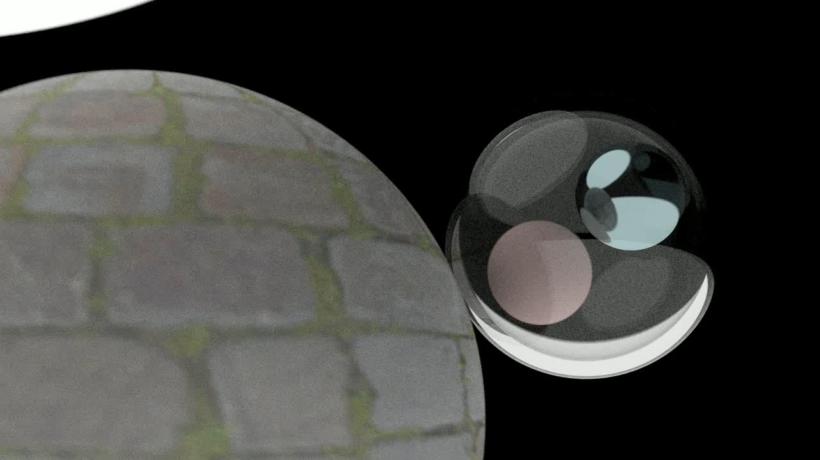
レンダリング結果2
作ったライブラリをPythonから呼び出して動画をレンダリングした。
↓動画のレンダリング結果 (1ピクセルあたり100回サンプリング)

